Slide 1
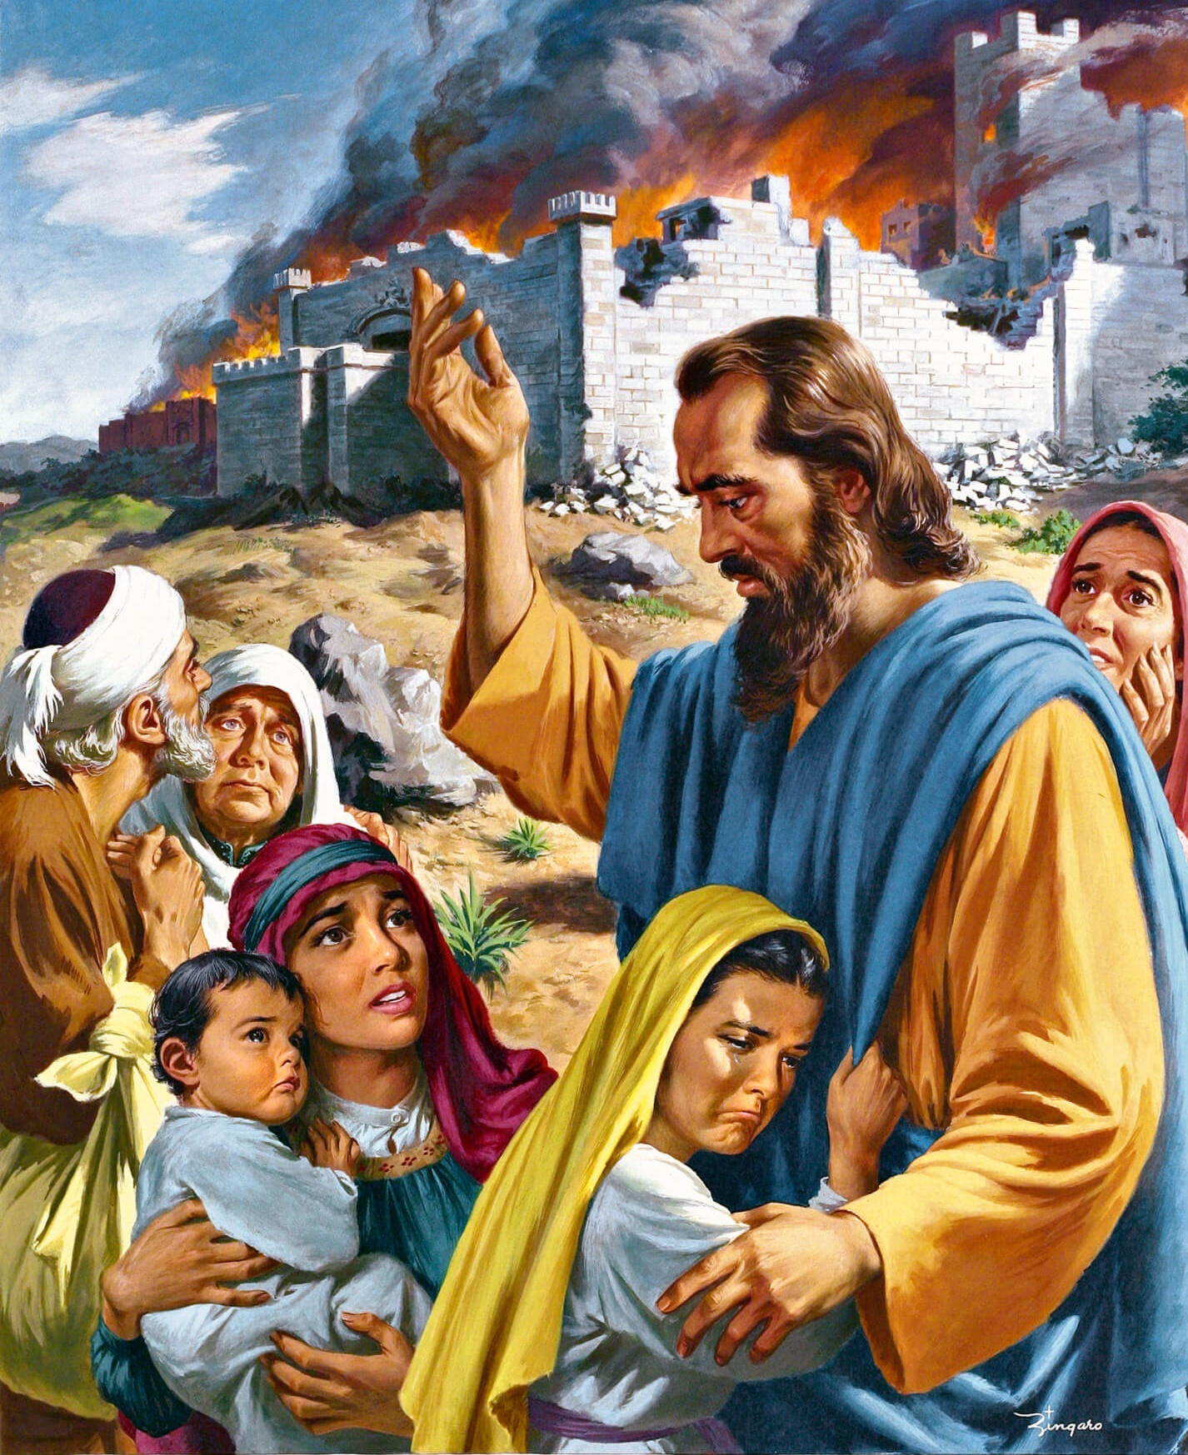
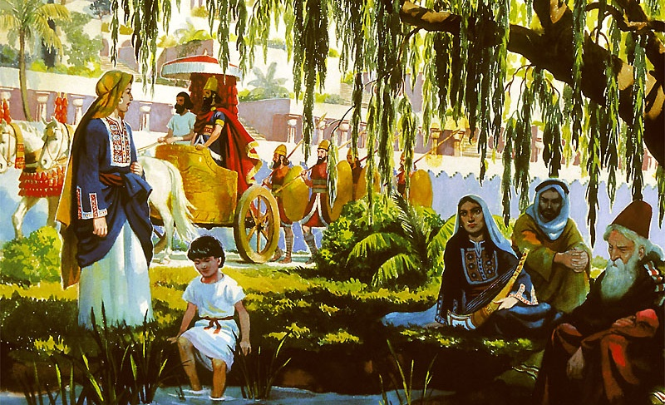
ПОЕМ ПЕСНЮ ГОСПОДА В ЧУЖОЙ ЗЕМЛЕ
Lesson 5 for February 3, 2024

Slide 2
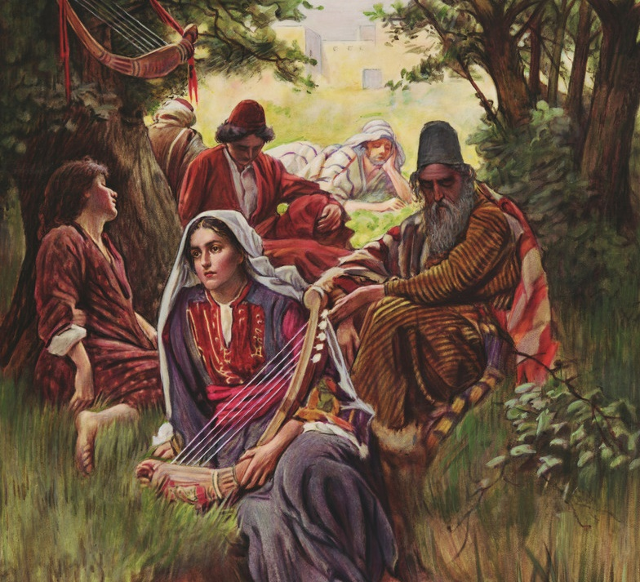
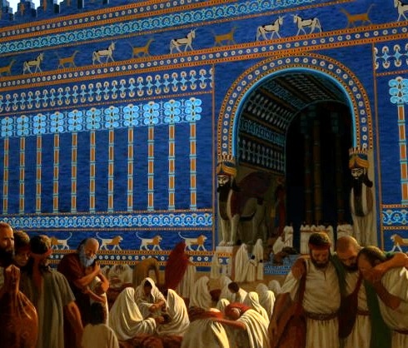
Как нам петь песнь Господню на земле чужой?
(Псалом 136:4)

Slide 3
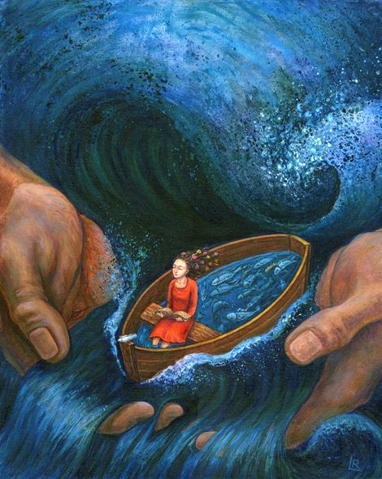
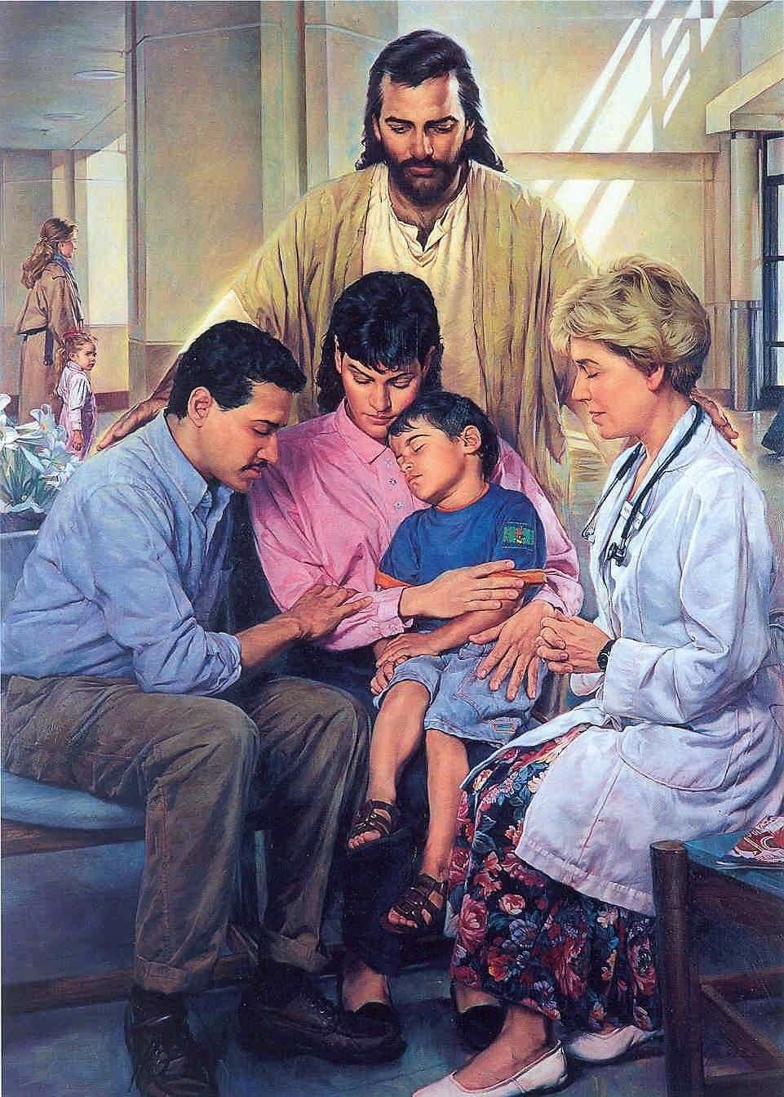
Библейская вера часто включает в себя не только уверенность и утверждение, но и неуверенность и ожидание. Иногда неуверенность и напряжение, особенно перед лицом зла и кажутся потерей Бога, могут быть почти невыносимыми.
Однако неуверенность никогда не должна относиться к Богу, Его любящему и праведному характеру или Его верности. Псалмопевцы могут сомневаться в будущем, но они часто взывают к непоколебимой любви и верности Бога.
Почему Бог допускает существование греха и страданий? (Псалом 73 и 78)
Почему Бог позволяет невиновным страдать? (Псалом 87)
Почему Бог не положил конец нашим нынешним страданиям ? (Псалом 68)
Неужели Его обещания в Писании не оправдались? (Псалом 76)
Почему нечестивые процветают? (Псалом 36 and 72)

Slide 4
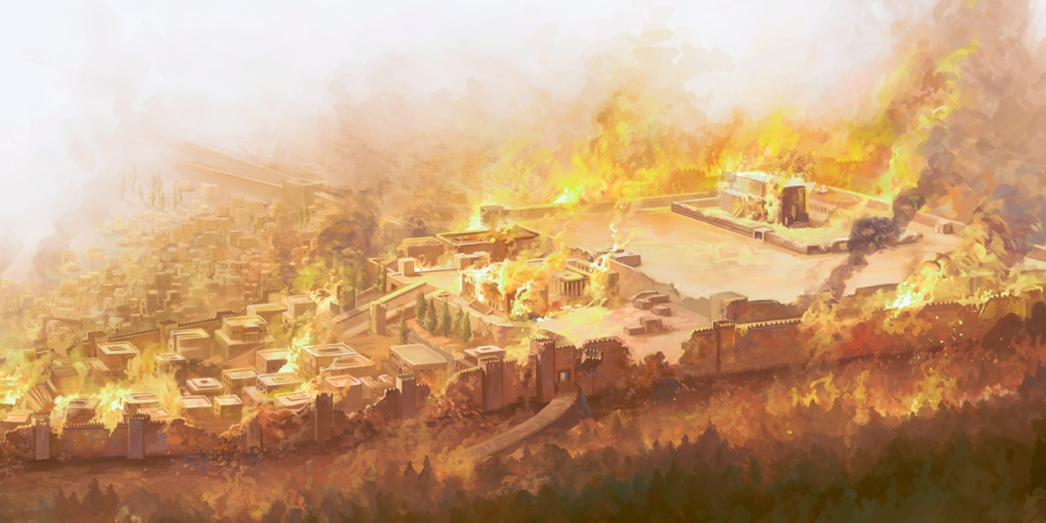
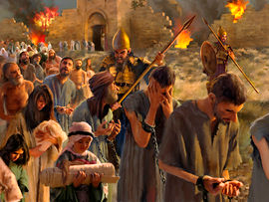
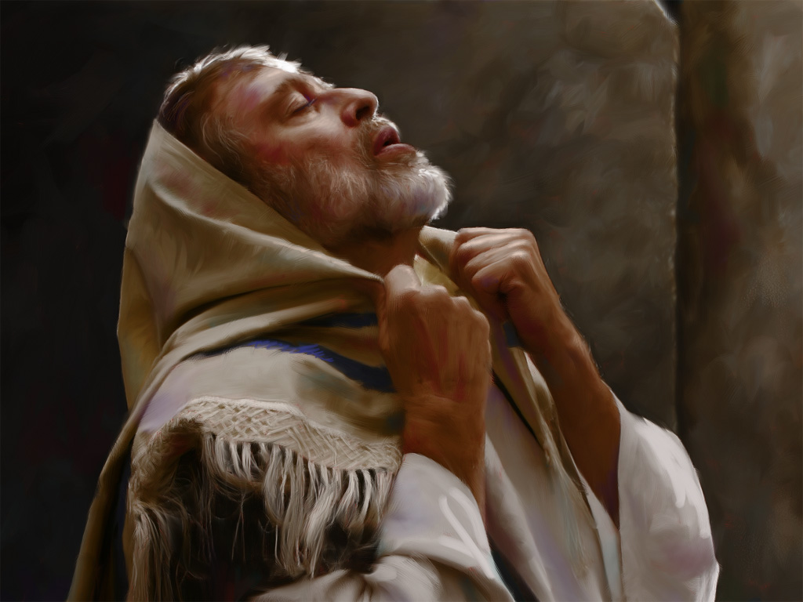
ПОЧЕМУ БОГ ДОПУСКАЕТ СУЩЕСТВОВАНИЕ ГРЕХА И СТРАДАНИЙ?
“Для чего язычникам говорить: «где Бог их?» Да сделается известным между язычниками пред глазами нашими отмщение за пролитую кровь рабов Твоих.” (Псалом 78:10)
Когда царь Навуходоносор разграбил Храм и разрушил Иерусалим, народ Божий был в полном замешательстве.(Пс. 78:1-4; 73:3-8).
Как долго Бог позволит страдать? Как долго продлится победа нечестивых? Как долго будет хулиться имя Божие? Как долго он будет не прощать грех? Как долго он будет молчать? (Пс. 78:5; 73:9-11) .
Если Божий народ был уничтожен, где была честь Имени Божьего? Единственное решение, которое видит псалмопевец, — это чтобы Бог отомстил за свой народ и уничтожил его врагов, как Он это делал в прошлом. (Пс. 78:6-7, 12; 73:13-19).
Понимая, что грех привел их в такую ситуацию, он просит Бога выслушать, вспомнить его завет, простить грех, устранить страдания и действовать от имени своего народа.(78:8,9,11,13; 73:20-23)

Slide 5
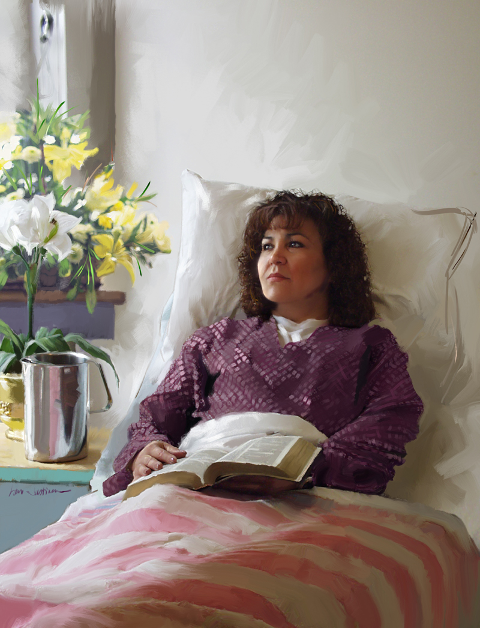
ПОЧЕМУ БОГ ПОЗВОЛЯЕТ НЕВИНОВНЫМ СТРАДАТЬ?
“Ибо душа моя насытилась бедствиями, и жизнь моя приблизилась к преисподней” (Псалом 88:4)
Можно ожидать, что человек, который любит Бога и хочет служить Ему, будет свободен от зла и будет защищен Богом. Но реальность такова, что праведники страдают так же, как и другие.
Псалмопевец, больной, ожидает смерти и не понимает, почему Бог не отвечает (Пс. 87:3-4, 9-14). Он даже обвиняет Бога в том, что он является причиной его болезней и боли. (Пс. 87:6-8, 16-18).
В 87-м псалме нет упоминания о грехах, которые могли стать причиной его болезни. В действительности его страдания (как это часто бывает с нашими страданиями) не были следствием какого-либо его собственного греха. Эта реальность делает страдание чем-то трудным для понимания, необъяснимым.
Выход один: взывать к Тому, кто управляет всем, и ждать, пока Он начнет действовать в свое время.(Пс. 87:1-2).

Slide 6
ПОЧЕМУ БОГ НЕ ПОЛОЖИЛ КОНЕЦ НАШИМ НЫНЕШНИМ СТРАДАНИЯМ?
“Я изнемог от вопля, засохла гортань моя, истомились глаза мои от ожидания Бога моего” (Псалом 68:4)
В какой степени псалмопевец чувствует отдаленность от Бога?
Как вы реагируете на очевидное отсутствие Бога?
Это похоже на оленя, который не может найти воду для питья. (41:1-3)
Он огорчен, обижен, у него нет желания жить (101:2-6)
Кажется, он живет в пустыне, как пеликан, сова или одинокая птица. (101:7,8)
Он чувствует себя увязшим в грязи, не в силах стоять без помощи Божией. (68:1-4)
Он не молчит, он упорствует в молитве (68:14)
Он испытывает себя (68:6,7)
Он заявляет о своей любви к Богу (68:8, 10)
Он уверен, что Бог не будет молчать вечно (68:33-37; 43:5; 101:14)
Псалмы демонстрируют, что общение с Богом должно продолжаться независимо от жизненных обстоятельств.

Slide 7
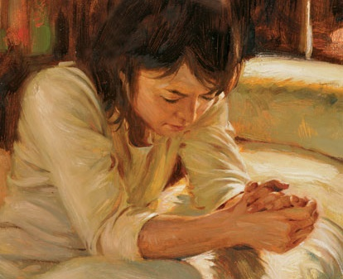
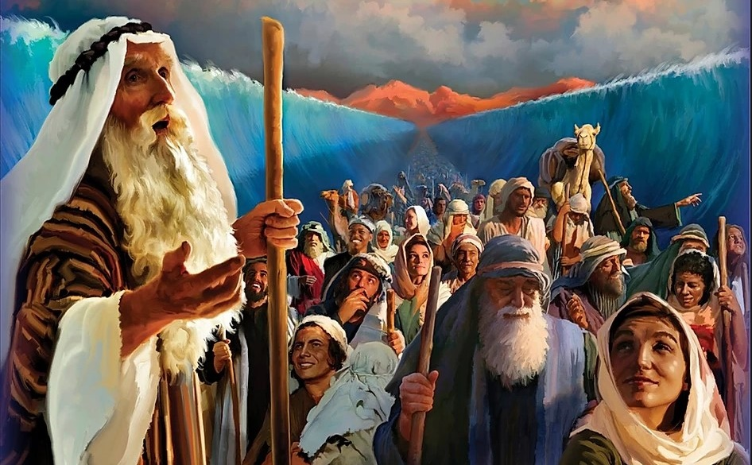
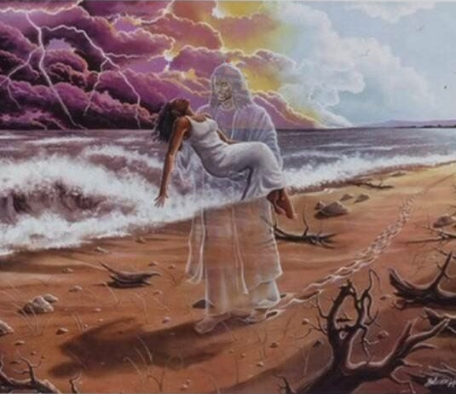
НЕУЖЕЛИ ЕГО ОБЕЩАНИЯ В ПИСАНИИ НЕ ОПРАВДАЛИСЬ?
Неужели навсегда отринул Господь, и не будет более благоволить? (Псалом 76:8)
Вы когда-нибудь чувствовали себя псалмопевцем (Пс. 76:1-6)? Он взывает к Богу, надеясь на ответ, но не находит его; в отчаянии он отказывается от утешения; он помнит моменты, когда пел Богу и размышлял о Нем. И он говорит: «Ну, неужели Бог меня забыл? Где твои обещания?” (Пс. 76:7-9 ).
Ответ находится в прошлом (Пс. 76:10-12; Нав. 21:45). Бог сотворил чудеса перед народами (Пс. 75:13-17). Он проложил путь в море и повел свой народ рукой Моисея и Аарона. (Пс. 76:18-20).
Однако не все его действия были очевидны. Иногда он действовал так, что его руки не были замечены: «Следы твои не были известны».” (Пс. 76:19).
Бог действует открыто или скрытно. Давайте доверять Ему.

Slide 8
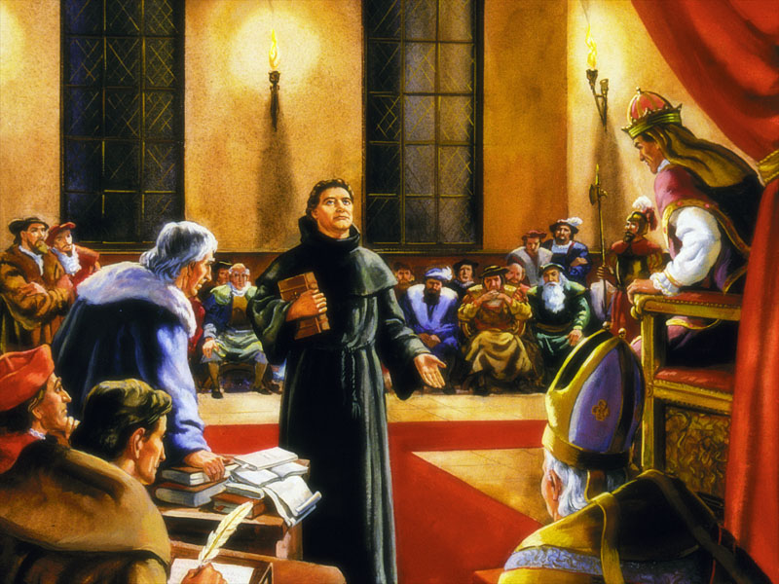
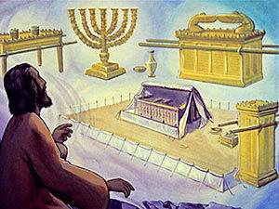
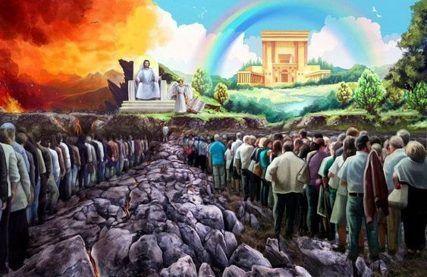
ПОЧЕМУ НЕЧЕСТИВЫЕ ПРОЦВЕТАЮТ?
“Я позавидовал безумным, видя благоденствие нечестивых” (Пс 72:3)
Теория: “погибал ли кто невинный и где праведные бывали искореняемы? Как я видал, то оравшие нечестие и сеявшие зло пожинают его Иов 4:7,8).
Однако реальность другая. Многие нечестивцы процветают и не страдают, хотя Бог удален из их жизни (Пс. 72:3-9); но те, кто стремится служить Богу, страдают и страдают(Пс. 72:13-14).
Давайте будем реалистами: в этом мире «закон ослаблен, и суд не выходит по истине; Так как нечестивые осаждают праведных, суд происходит превратный» (Авв. 1:4).
Из-за этого ноги Асафа чуть не поскользнулись (Пс. 72:2). Но когда Бог направил его ко Святилищу, он, наконец, понял (Пс. 72:17).
Мы должны увидеть процветание нечестивцев в его истинной перспективе. Мы должны смотреть не на «сегодня», а «на конец». Когда нечестивцы предстанут перед божественным судом, они перестанут существовать и потеряют счастливую вечность, предназначенную для праведников.

Slide 9
“Велика милостивая милость Господа к нам. Он никогда не оставит и не покинет тех, кто доверяет Ему. […] Мои братья и сестры, вы, кто чувствует, что вступаете на темный путь и, подобно пленникам в Вавилоне, должны повесить свои арфы на ивах, давайте попробуем веселое пение. Вы можете сказать: как я могу петь, имея перед собой эту мрачную перспективу, с этим бременем печали и утраты на душе? […] Когда мы приносим свои прошения к престолу благодати, давайте не забудем также возносить гимны благодарения. […] Вечная жизнь нашего Спасителя дает нам постоянный повод для благодарности и хвалы.”
“Мы хотим, чтобы в нашей памяти была свежа каждая слеза, которую Господь отер с наших глаз, каждая боль, которую Он успокоил, каждое беспокойство устранено, каждый страх рассеян, каждая потребность удовлетворена, каждая милость дарована, и укреплять себя для всего, что ждет нас до конца нашего паломничества.”
E.Уайт (Избранные послания, Том 2, Время молитвы и хвалы стр.268)
E.Уайт (Этот день с Богом, февраль 19)

